Slide 1

Ресурсный центр
О деятельности Ресурсного центра поддержки социально ориентированных некоммерческих организаций на территории Ханты-Мансийского района в 2023 году

Slide 2
Участники грантовых конкурсов
- конкурс на предоставление грантов Президента РФ на развитие гражданского общества – 4;
- конкурс на предоставление грантов Президента Российской Федерации на реализацию проектов в области культуры, искусства и креативных (творческих) индустрий – 3;
- грант Губернатора Югры для СО НКО – 10;
- Международная премия #МЫВМЕСТЕ - 6;
- Всероссийский грантовый конкурс «Молоды душой» – 3;
- Росмолодежь. Гранты для физических лиц – 4;
- грант Губернатора Югры для физических лиц – 19;
- Открытый конкурс проектов "Среда возможностей" (Фонд Тимченко) – 1;
- Открытый конкурс "Туда, где семья" на предоставление благотворительного пожертвования Фонда Елены и Геннадия Тимченко – 1
- Родные Города - 7
Всего - 58

Slide 3
Победители грантовых конкурсов
- Ханты-Мансийская районная общественная организация ветеранов (пенсионеров) войны, труда, вооруженных сил и правоохранительных органов, проект «Какая песня без баяна!»
- Ханты-Мансийская районная организация общероссийской общественной организации "Всероссийское общество инвалидов, проект «Настольные спортивные игры, как средств реабилитации и социализации лиц с ограниченными возможностями здоровья в п. Луговской»
- Автономная некоммерческая организация спортивного, военно-патриотического воспитания и дополнительного образования «Академия мужества»;
- ОКМНС «Нарь ях» ;
- ОКМНС «Охлым»
- Микурова Светлана Владимировна
- Каткова Елизавета Алексеевна
- Чугайнов Сергей Витальевич
- Голошубина Раиса Николаевна
- Кошелева Татьяна Сергеевна
Всего – 9 392 731,00 руб.

Slide 4
Мероприятия
- Круглые столы в 19 населенных пунктах Ханты-Мансийского района;
- Семинар «От идеи до гранта»;
- Семинар «Оказание содействие молодежи Ханты-Мансийского района во всероссийском конкурсе молодежных проектов Росмолодежь. Гранты».
Всего участников – 301

Slide 5
Консультации:
- физические лица - 93
- некоммерческие организации - 228
Всего - 321

Slide 6
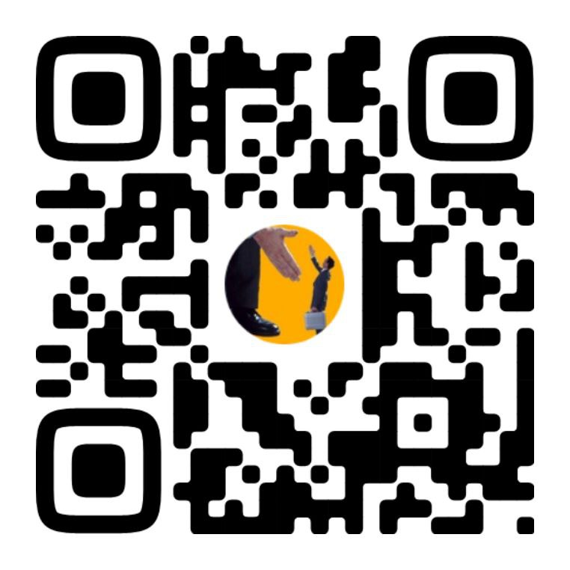
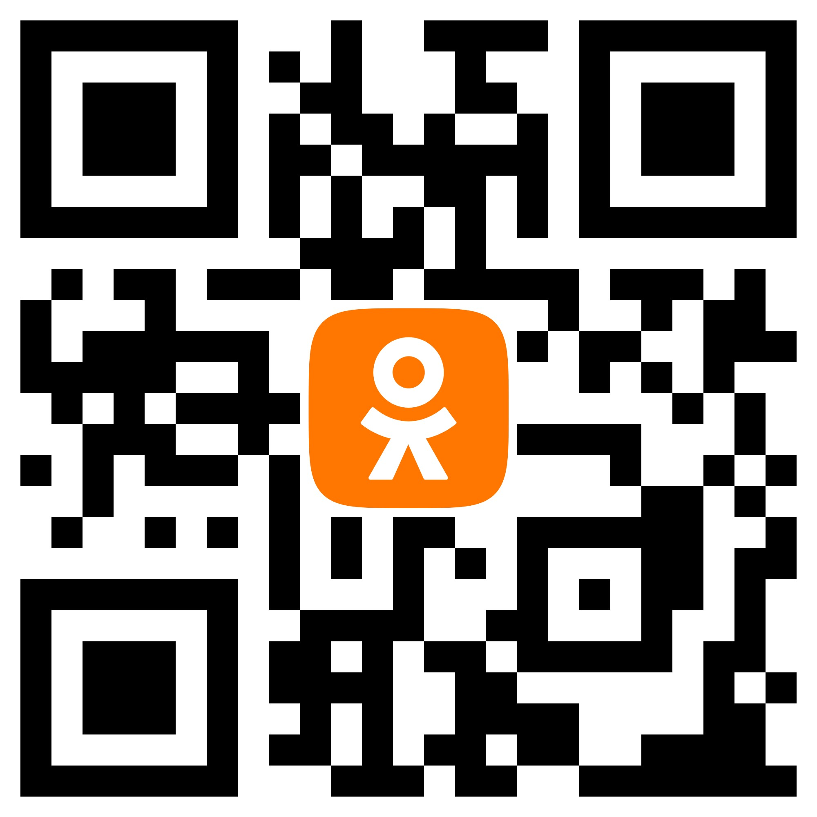
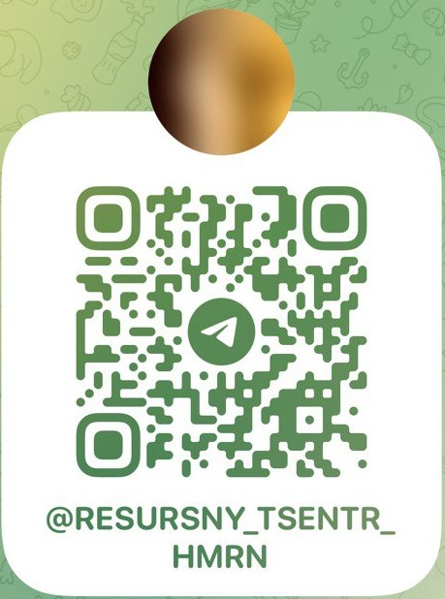
Мы в социальных сетях
ВК
ОК
ТГ

